Slide 1
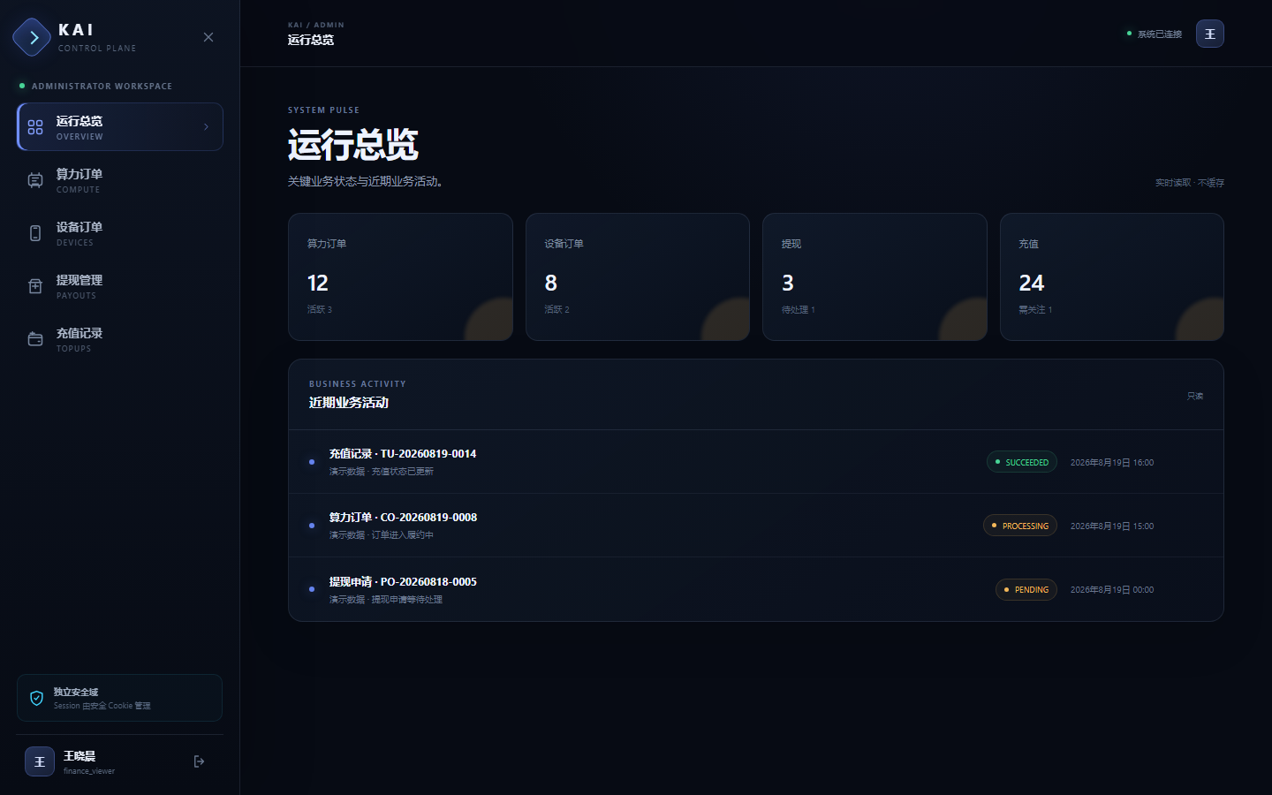
KAI
管理员后台
产品演示与上线收口
面向管理层 / 项目干系人
界面、业务覆盖、安全边界与下一步
独立的管理控制面
让关键状态可见、可核对、可追溯
本稿仅陈述代码与本地演示已验证事实；截图数据为临时示例。
KAI ADMIN / 01
Notes:
[Sources]
E:/KAI/zod/zod/.codex-tmp/admin-deck/source-notes.txt
E:/KAI/zod/zod/.codex-tmp/admin-deck/screenshots/02-dashboard.png（本地演示截图，临时数据）

Slide 2
POSITIONING
管理员后台聚焦“查看、核对、受控访问”
它不是移动端的延伸，而是独立安全域中的管理工作区。
01
02
03
运行视野
交易核对
受控访问
总览页汇聚关键业务状态与近期业务活动。
覆盖算力订单、设备订单、提现、充值四个现有只读域。
会话与精确权限决定页面入口与数据读取边界。
管理层应看到的结果：运营与财务的关键记录可在一个受控入口中完成核对，而非分散于临时查询。
KAI ADMIN / 02
Notes:
[Sources]
E:/KAI/zod/zod/admin/src/App.tsx
E:/KAI/zod/zod/admin/src/pages/DashboardPage.tsx
E:/KAI/zod/zod/admin/src/pages/DomainPages.tsx

Slide 3
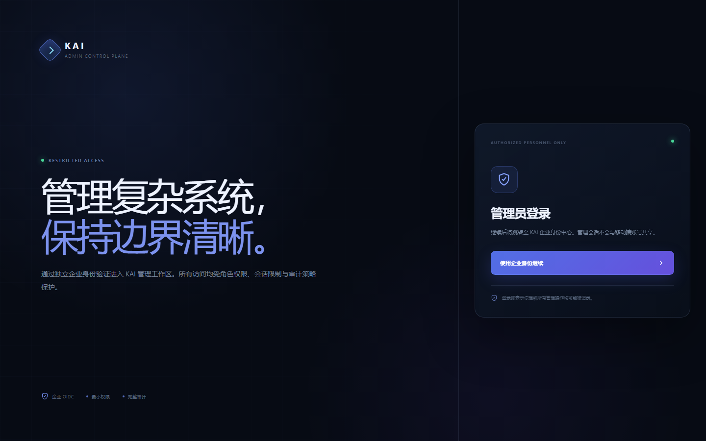
CONTROLLED ENTRY
登录从企业身份入口开始，管理会话独立于移动端
1
企业身份
登录触发至 /admin/v1/auth/login 的完整页面跳转。
2
独立会话
前端明确声明：管理会话不与移动端账号共享。
3
管理记录
界面提示管理操作可能被记录，形成受控操作预期。
界面证据：真实前端登录页，本地匿名态截图
KAI ADMIN / 03
Notes:
[Sources]
E:/KAI/zod/zod/.codex-tmp/admin-deck/screenshots/01-login.png（本地演示截图）
E:/KAI/zod/zod/admin/src/pages/LoginPage.tsx
E:/KAI/zod/zod/admin/README.md

Slide 4
SECURITY & AUTHORIZATION
权限按页面精确裁决，不由角色名称“自动放行”
前端仅根据后端返回的权限快照展示入口并放行路由；会话、Origin 与 CSRF 共同构成边界。
会话
权限
请求
变更
HttpOnly Cookie
不进入浏览器存储
五个页面权限点
按页面守卫
credentials include
cache no-store
CSRF 仅在内存中
用于非安全方法
01
02
03
04
已验证测试事实：super_admin 角色名称本身不隐式授予提现页；页面访问必须命中对应权限快照。
KAI ADMIN / 04
Notes:
[Sources]
E:/KAI/zod/zod/admin/src/auth/permissions.ts
E:/KAI/zod/zod/admin/src/App.tsx
E:/KAI/zod/zod/admin/src/api/client.ts
E:/KAI/zod/zod/admin/src/test/permissions.test.ts
E:/KAI/zod/zod/backend/src/admin/routes.ts

Slide 5
SYSTEM PULSE
运行总览把关键状态与近期业务活动放在同一工作面
界面以指标和只读活动流组织管理注意力；截图中数值为临时演示数据，不代表线上表现。
价值
先识别业务状态
再定位相关业务活动
边界
页面标注“实时读取 · 不缓存”
活动流标注“只读”
KAI ADMIN / 05
Notes:
[Sources]
E:/KAI/zod/zod/.codex-tmp/admin-deck/screenshots/02-dashboard.png（本地演示截图，临时数据）
E:/KAI/zod/zod/admin/src/pages/DashboardPage.tsx

Slide 6
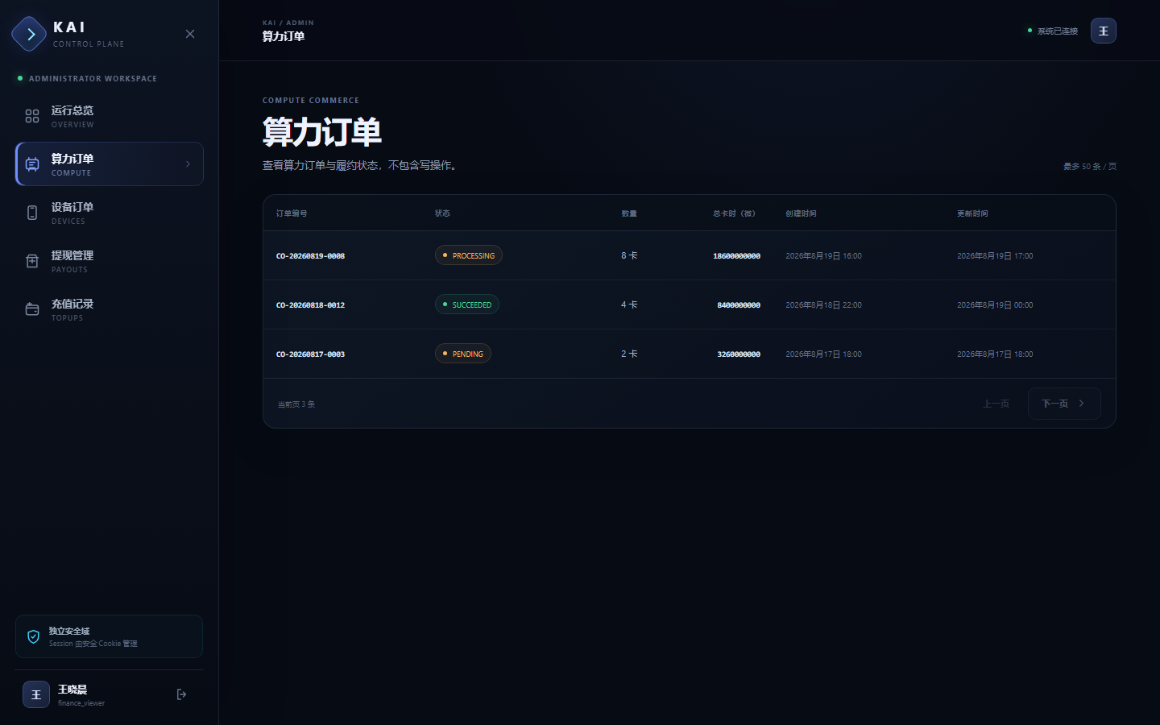
COMPUTE COMMERCE
算力订单将订单、数量与履约状态集中核对
画面中的核对字段
•
订单编号与状态
•
数量与单位
•
总卡时（微）
•
创建时间
•
更新时间
支持最多 50 条 / 页的游标分页；
页面本身不含写操作。
截图数据为本地临时演示数据
KAI ADMIN / 06
Notes:
[Sources]
E:/KAI/zod/zod/.codex-tmp/admin-deck/screenshots/03-compute-orders.png（本地演示截图，临时数据）
E:/KAI/zod/zod/admin/src/pages/DomainPages.tsx
E:/KAI/zod/zod/admin/src/pages/ListPage.tsx

Slide 7
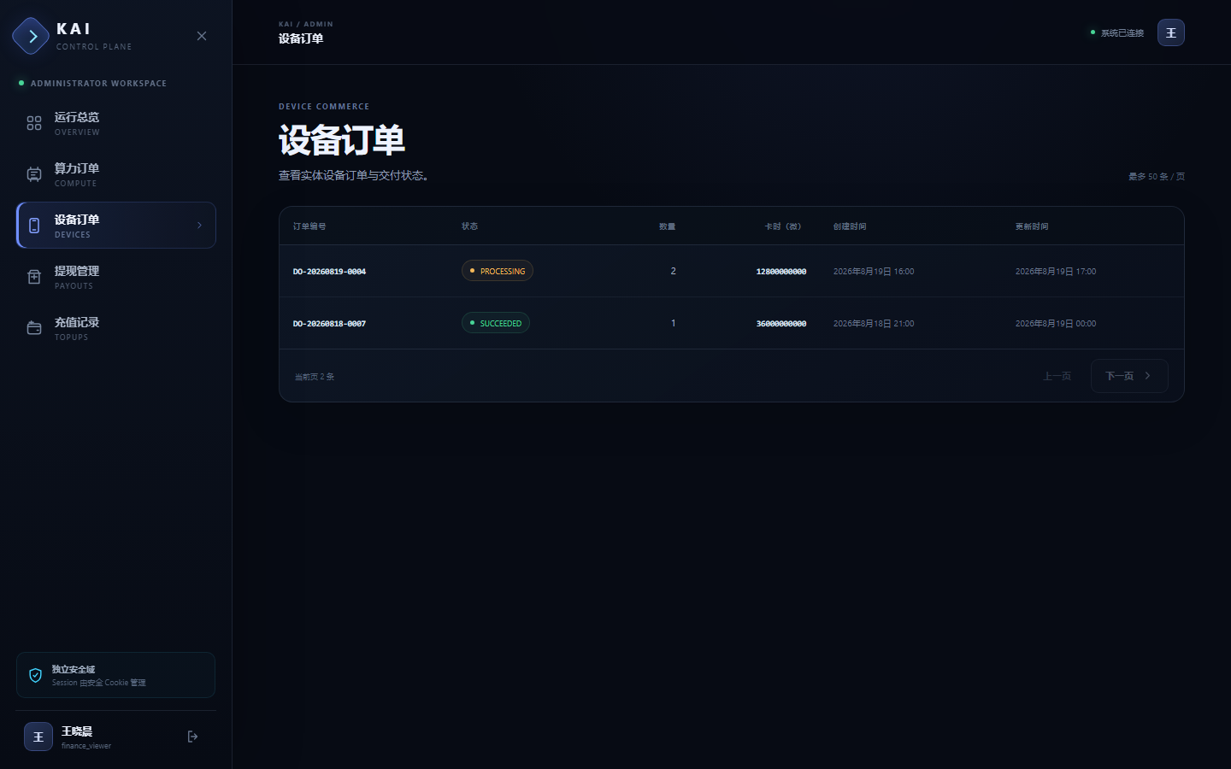
DEVICE COMMERCE
设备订单延续一致的状态与卡时核对模式
同一列表骨架，针对设备订单聚焦：
1
设备订单字段
展示订单编号、状态、数量。
2
资金核对上下文
保留卡时（微）、创建时间与更新时间。
3
一致的查看体验
统一的只读列表与游标分页。
截图数据为本地临时演示数据
KAI ADMIN / 07
Notes:
[Sources]
E:/KAI/zod/zod/.codex-tmp/admin-deck/screenshots/04-device-orders.png（本地演示截图，临时数据）
E:/KAI/zod/zod/admin/src/pages/DomainPages.tsx
E:/KAI/zod/zod/admin/src/pages/ListPage.tsx

Slide 8
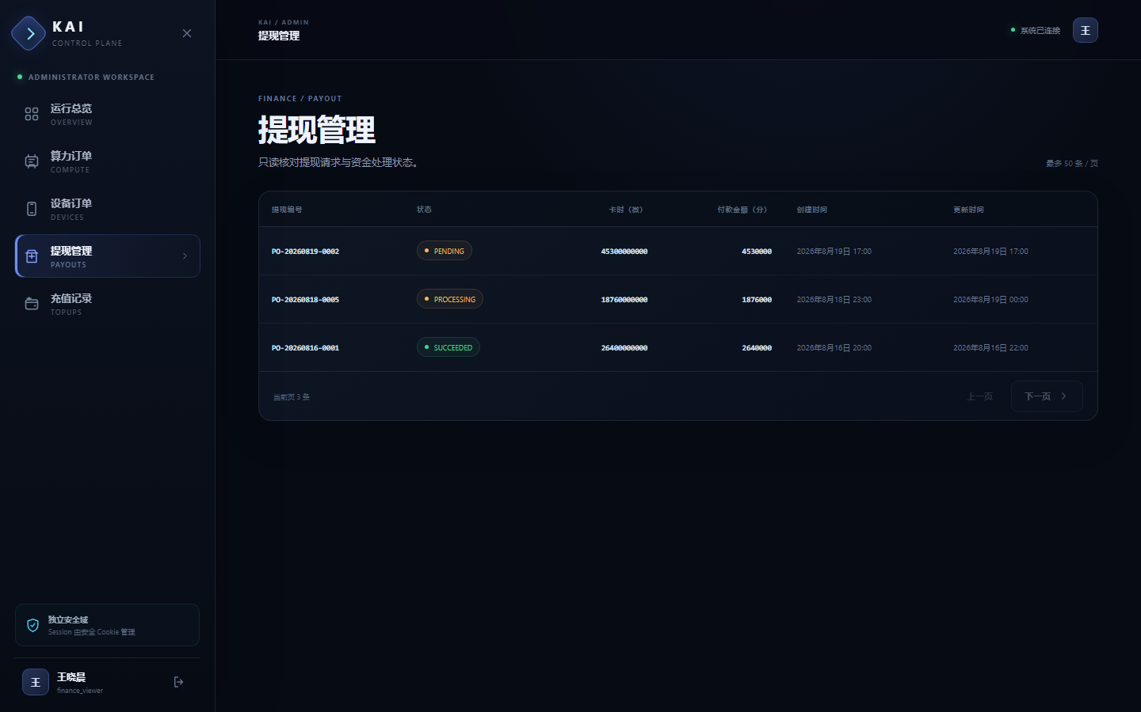
FINANCE / PAYOUT
提现管理提供资金处理状态的只读核对视图
核对对象
提现编号与状态
卡时微值与付款分值
更新时间
设计边界
页面描述为“只读核对提现请求与资金处理状态”。
管理层解读：
先具备统一视图，再进入流程联调与验收。
截图数据为本地临时演示数据
KAI ADMIN / 08
Notes:
[Sources]
E:/KAI/zod/zod/.codex-tmp/admin-deck/screenshots/05-payouts.png（本地演示截图，临时数据）
E:/KAI/zod/zod/admin/src/pages/DomainPages.tsx
E:/KAI/zod/zod/admin/src/pages/ListPage.tsx

Slide 9
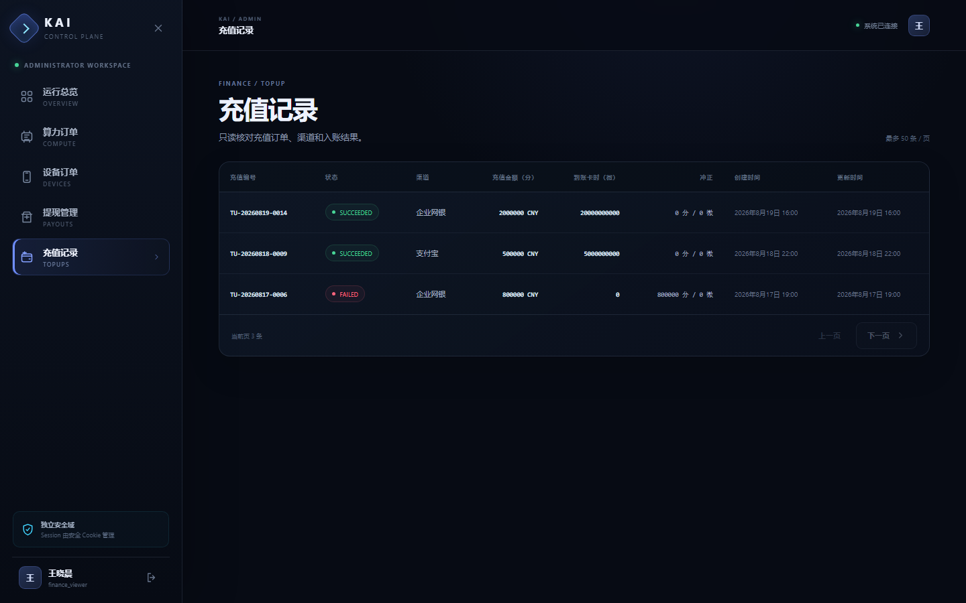
FINANCE / TOPUP
充值记录让渠道、金额、到账与冲正状态可核对
面向核对的字段层
01
充值编号
02
处理状态
03
支付渠道
04
充值金额（分）
05
到账卡时（微）
06
冲正 / 更新时间
与提现页共享只读列表与游标分页机制。
KAI ADMIN / 09
Notes:
[Sources]
E:/KAI/zod/zod/.codex-tmp/admin-deck/screenshots/06-topups.png（本地演示截图，临时数据）
E:/KAI/zod/zod/admin/src/pages/DomainPages.tsx
E:/KAI/zod/zod/admin/src/pages/ListPage.tsx

Slide 10
ENGINEERING BOUNDARIES
界面、接口与部署门禁已收口；真实环境接入仍是上线前置
已验证：产品功能
独立登录与会话、精确权限、总览和四个 P0 只读业务域均已接入真实后端契约。
已验证：工程门禁
前后端专项、数据库并发、契约与安全边界通过；非 root Web 容器、健康检查和安全头已实跑。
待环境验收：身份与数据
仍需以生产 OIDC、真实 Group 映射、生产密钥与生产数据完成端到端烟测，验证后再放量。
汇报原则：代码、测试与容器验证是上线门禁证据；演示数据仍不代表线上业务成果。
KAI ADMIN / 10
Notes:
[Sources]
E:/KAI/zod/zod/.codex-tmp/admin-deck/source-notes.txt
E:/KAI/zod/zod/admin/src/test/client.test.ts
E:/KAI/zod/zod/backend/test/admin-app-integration.test.ts
E:/KAI/zod/zod/backend/scripts/verify-admin-boundary.mjs
E:/KAI/zod/zod/admin/Dockerfile

Slide 11
LAUNCH CLOSURE
下一步：把已通过版本接入真实身份、数据与生产环境
01
02
03
生产配置
真环境烟测
上线观察
由密钥系统注入 OIDC、Group 映射、Pepper 与加密密钥。
验证登录、权限、会话失效、四类列表和错误态。
发布管理前后端，核验健康检查、安全头、审计、监控和回滚。
建议决策：同意进入生产环境配置与发布审核；真实 OIDC 与生产数据验收通过后再放量。
KAI ADMIN / 11
Notes:
[Sources]
E:/KAI/zod/zod/admin/README.md
E:/KAI/zod/zod/docs/admin-production-runbook.md
E:/KAI/zod/zod/.codex-tmp/admin-deck/source-notes.txt

